Slide 1
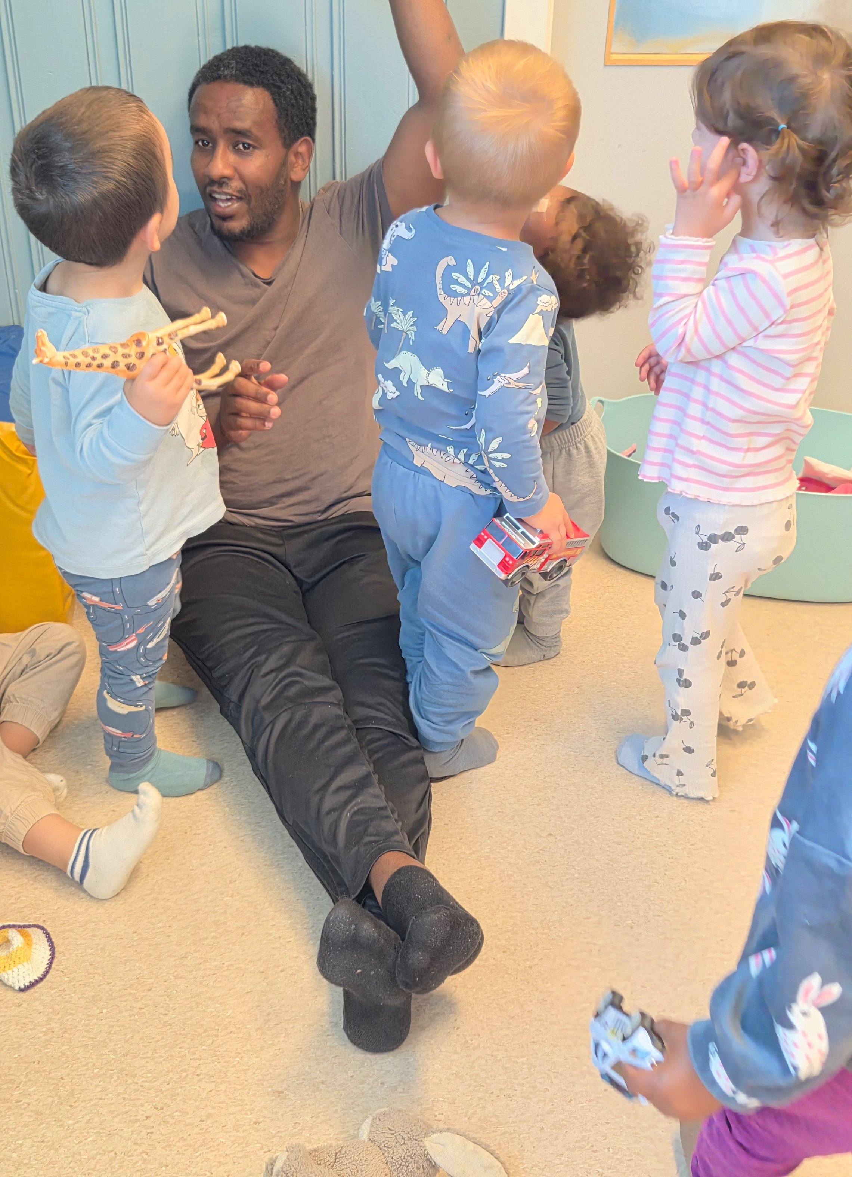
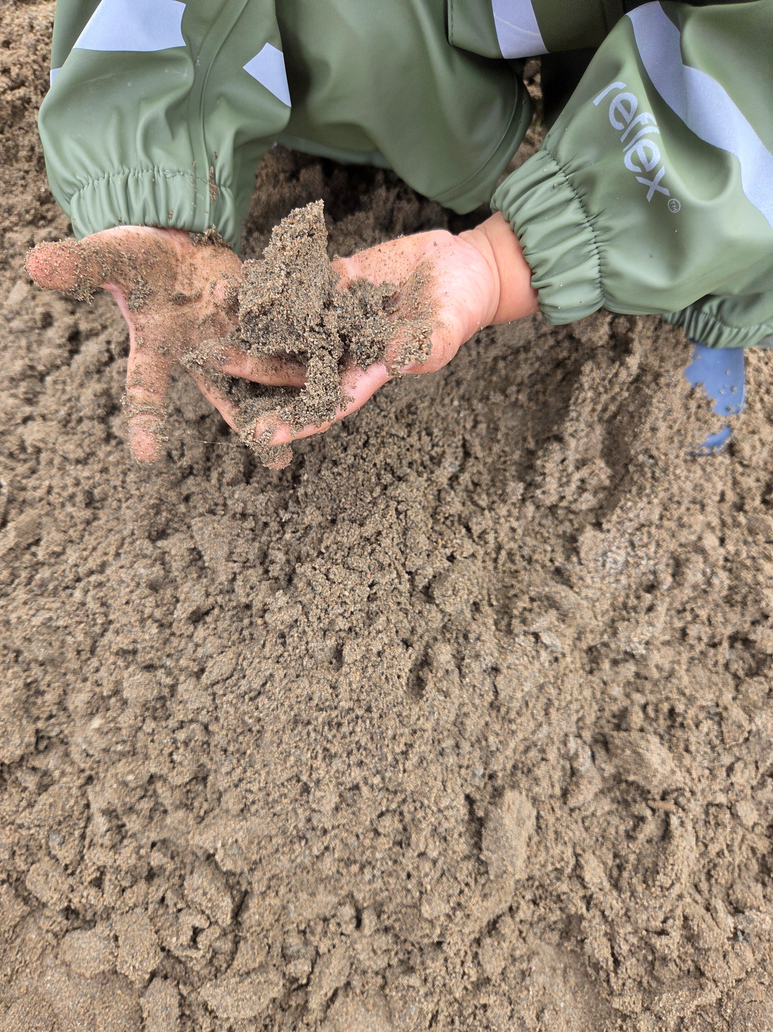
Tilbakeblikk August
I august startet musikk på tvers opp igjen. Denne gangen gikk en liten gruppe til St. Olavs barnehage for å delta. Dette er alltid morsomt og spennende! Lunsjen nøt barna i St. Olavs barnehage før de senere gikk tilbake til Valaskjold.
«I barnehagen skal alle barn kunne erfare å være betydningsfulle for fellesskapet og å være i positivt samspill med barn og voksne. Barnehagen skal aktivt legge til rette for utvikling av vennskap og sosialt fellesskap.» (Rammeplanen)
Den 18 August startet vi opp med et nytt barnehageår, og vi tok i mot mange nye barn på Sommerfuglen. Vi startet året med 1 uke tilvenning for de helt nye barna hvor fokuset var på å bli kjent med barna, og å lære deres rutiner, samt skape en trygg hverdag for alle barna på Sommerfuglen.
Vi har seks barn fra i fjor som også er med oss videre, og det har vært viktig at de også blir godt ivaretatt i denne tiden.
Tilvenning kan være skummelt for både barn og voksne, gamle som nye. Og dette forstår vi på Sommerfuglen veldig godt. Vi er opptatt av at barna skal føle seg trygge og være glade for å komme i barnehagen. I tilvenningen er det spesielt viktig med et godt foreldresamarbeid for at vi og foreldre skal føle oss trygge på hvordan vi skal ta oss av hvert enkelt barn. For hvert enkelt barn er forskjellige, og trenger forskjellige ting.
«Barnehagen skal ivareta foreldrenes rett til medvirkning og arbeide i nært samarbeid og forståelse med foreldrene, jf. barnehageloven § 1 og § 4. » (Rammeplanen)
I september skal vi dele oss i grupper på formiddagen, og vi skal mer på tur i nærområdet! Dette blir spennende for både barn og voksne.
←Så deilig sand! Barnet utforsker den myke sanden etter det har regnet.

